Slide 1
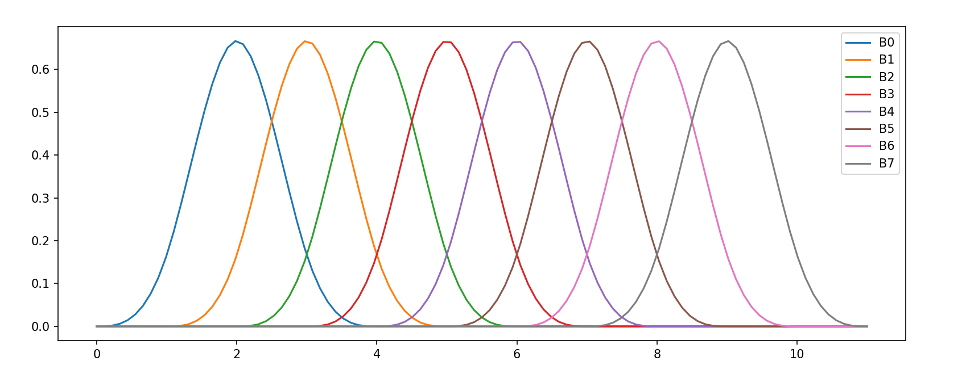
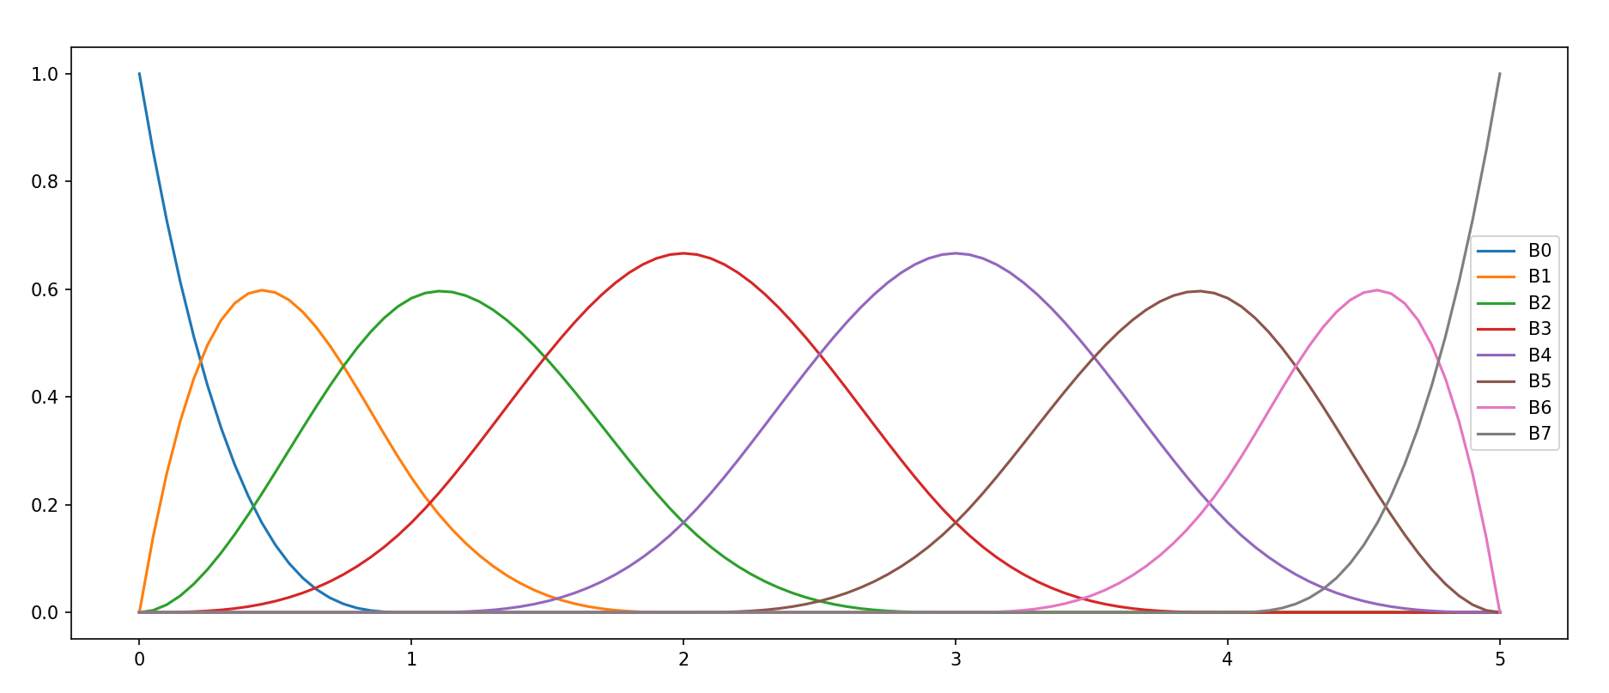
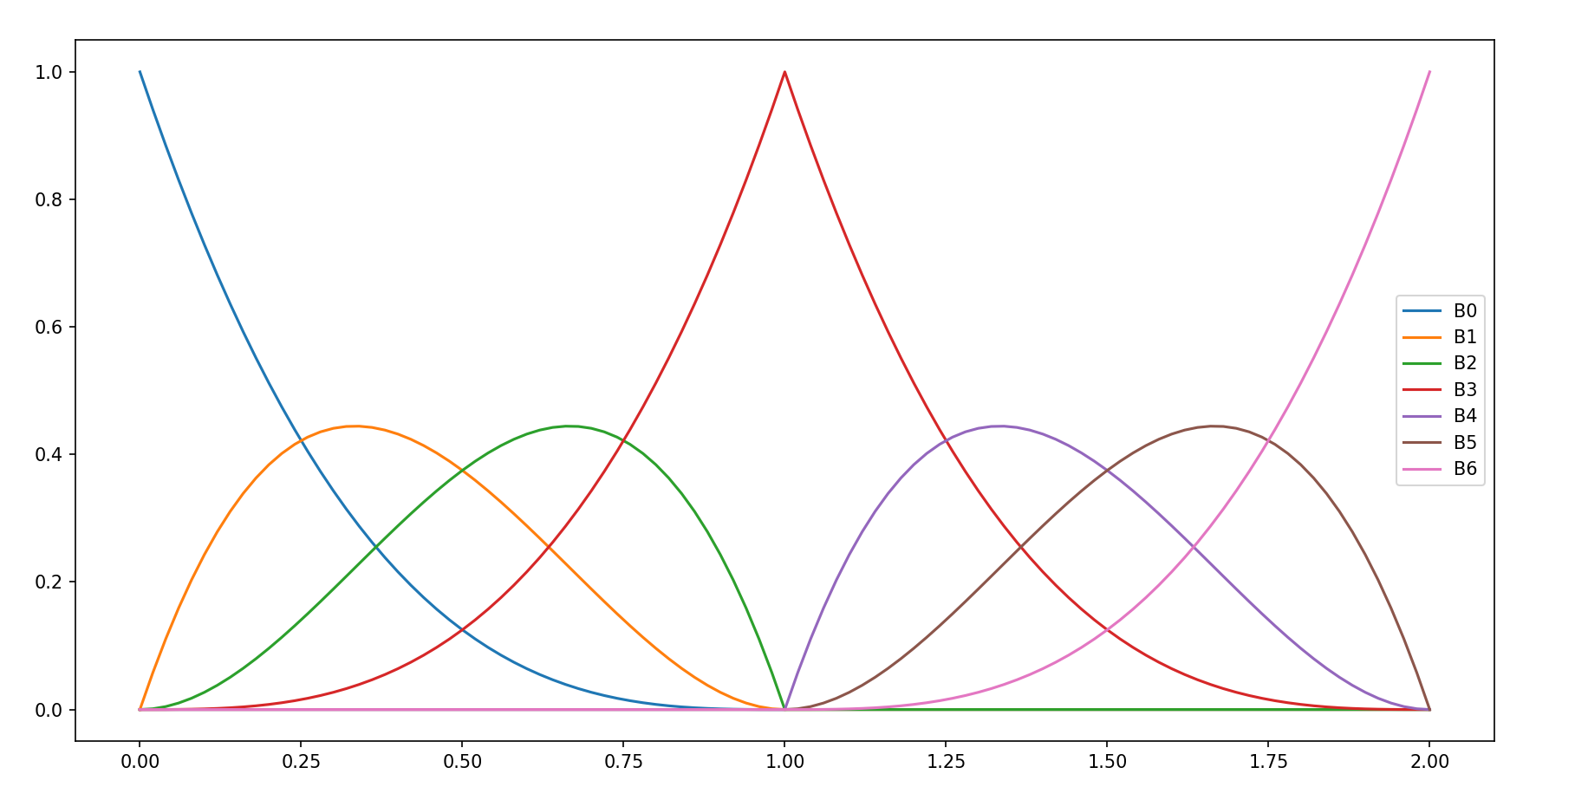
NURBS详解
by 最强人类韦少

Slide 2
本期内容
全球首款非图形学大佬讲解的NURBS曲线教程
图文并茂，严谨推导
适合人群：0~99岁
让NURBS惠及每一个人
参考资料（个人）：
Bezier曲线：games101
B样条 & NURBS：games102，胡事民清华图形学课
计算机图形学（第四版）绿皮书、计算机图形学基础（虎书）、wiki
演示工具&源码：Blender

Slide 3
大纲
B样条 & NURBS公式和符号定义
Bezier曲线回顾
B样条节点向量和基函数计算
NURBS
Blender源码解析

Slide 4
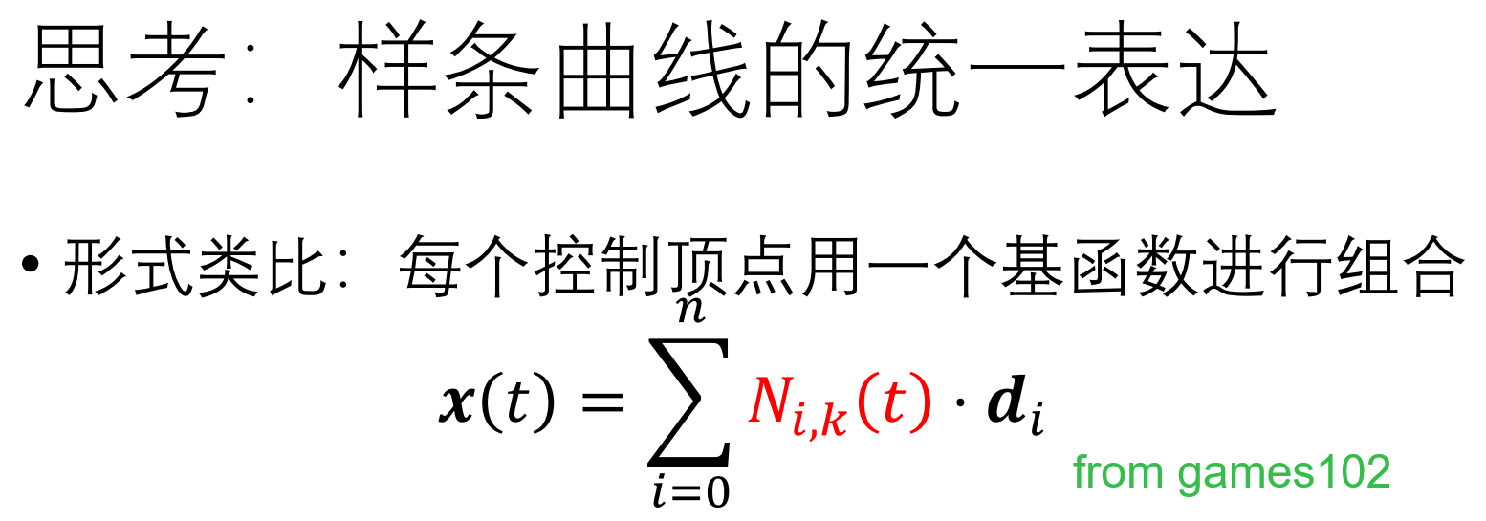
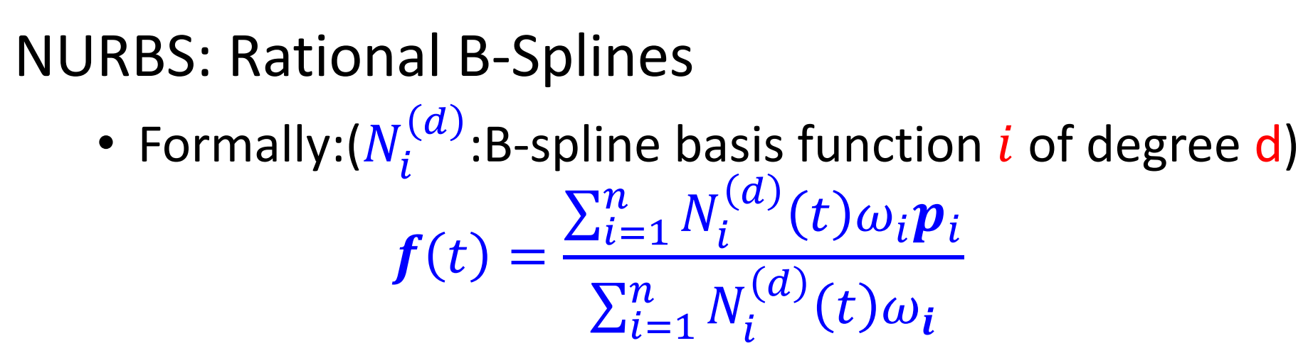
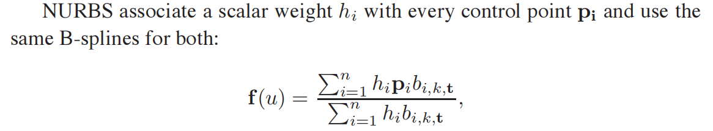
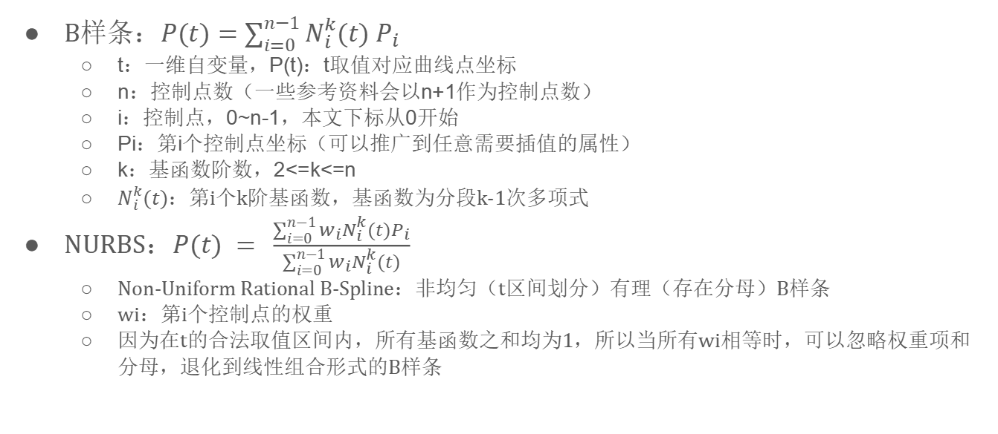
公式和符号
B样条：$P(t)=\sum_{i=0}^{n−1}{{N_{i}^{k}(t) P}_{i}}$
t：一维自变量，P(t)：t取值对应曲线点坐标
n：控制点数（一些参考资料会以n+1作为控制点数）
i：控制点，0~n-1，本文下标从0开始
Pi：第i个控制点坐标（可以推广到任意需要插值的属性）
k：基函数阶数，2<=k<=n
$N_{i}^{k}(t)$：第i个k阶基函数，基函数为分段k-1次多项式
NURBS：$P(t) = \frac{\sum_{i=0}^{n−1}{w_{i}N_{i}^{k}(t)P_{i}}}{\sum_{i=0}^{n−1}{w_{i}N_{i}^{k}(t)}}$
Non-Uniform Rational B-Spline：非均匀（t区间划分）有理（存在分母）B样条
wi：第i个控制点的权重
因为在t的合法取值区间内，所有基函数之和均为1，所以当所有wi相等时，可以忽略权重项和分母，退化到线性组合形式的B样条

Slide 5
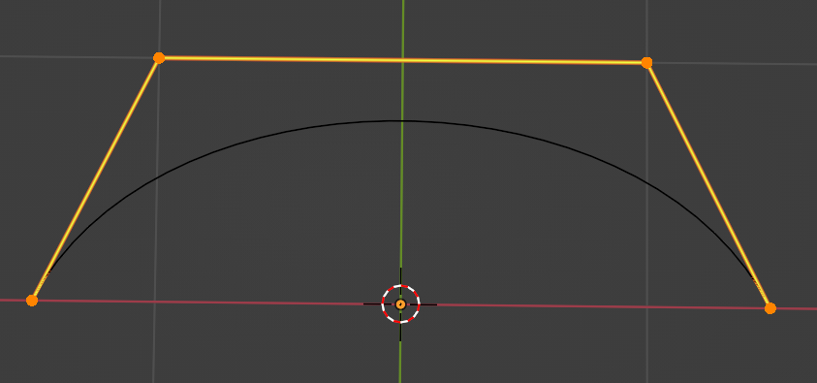
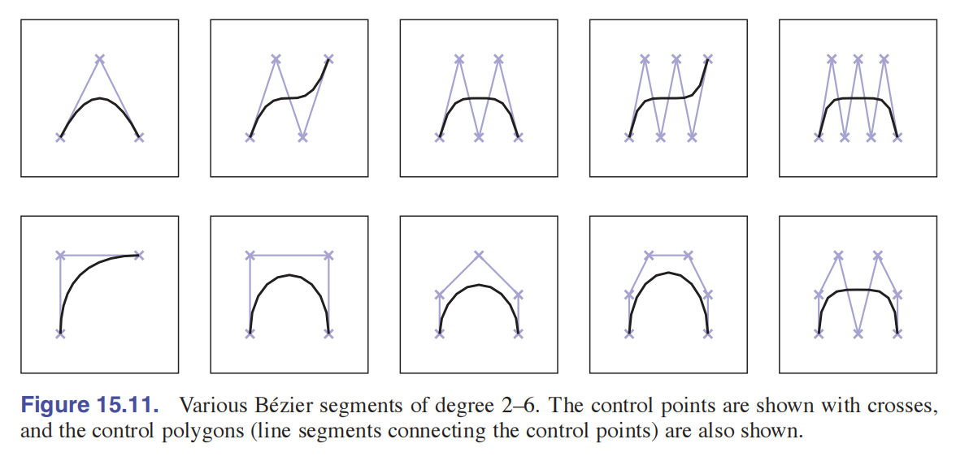
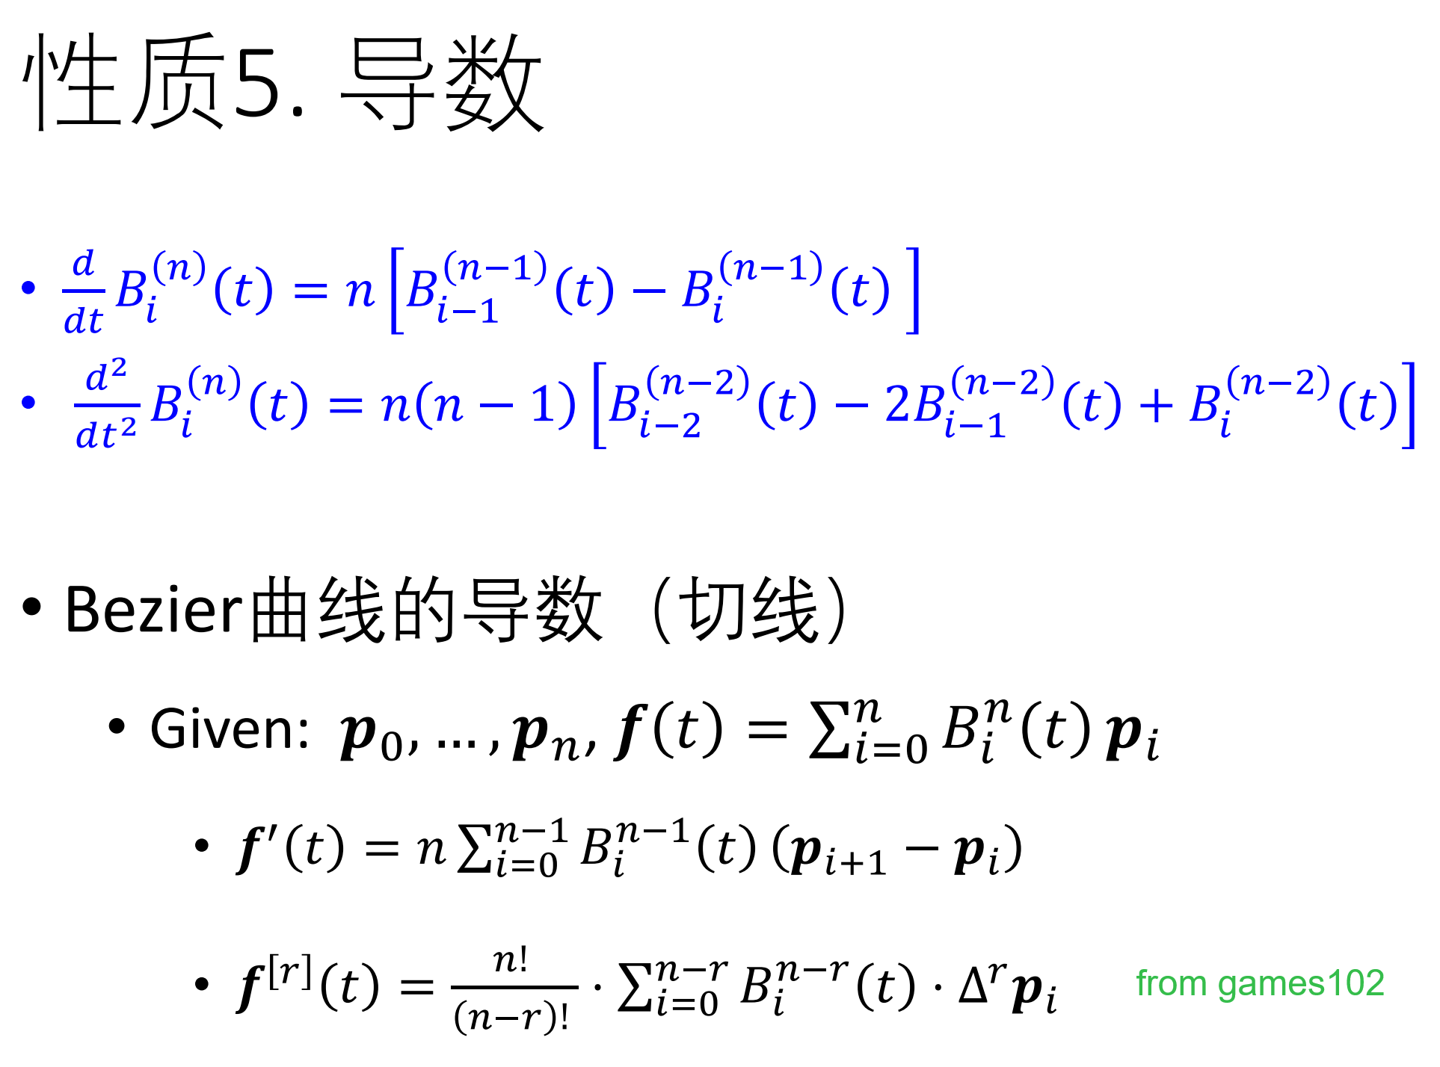
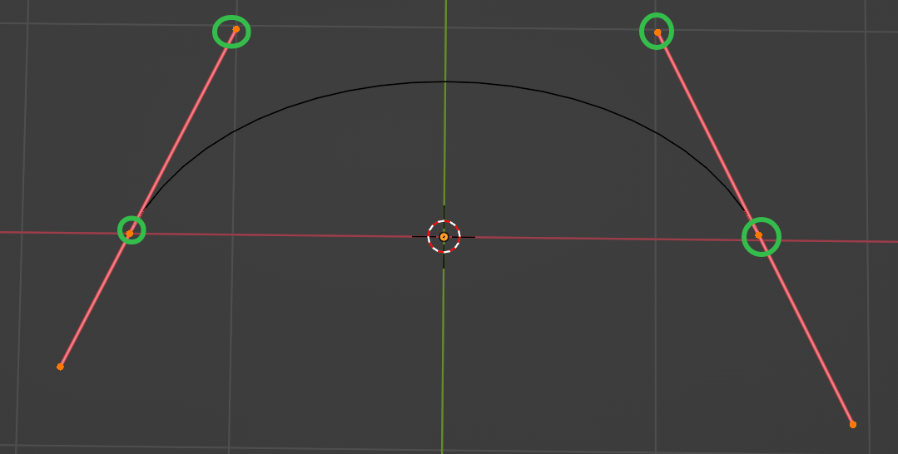
Bezier曲线回顾
n次多项式的Bezier曲线有n+1个控制点，首尾两个端点和n-1个内部控制点
曲线一定通过端点，相邻控制点决定导数，常用的是端点切线
作图软件常用3次Bezier曲线，中间两个控制点在UI上常做成滑竿形式

Slide 6
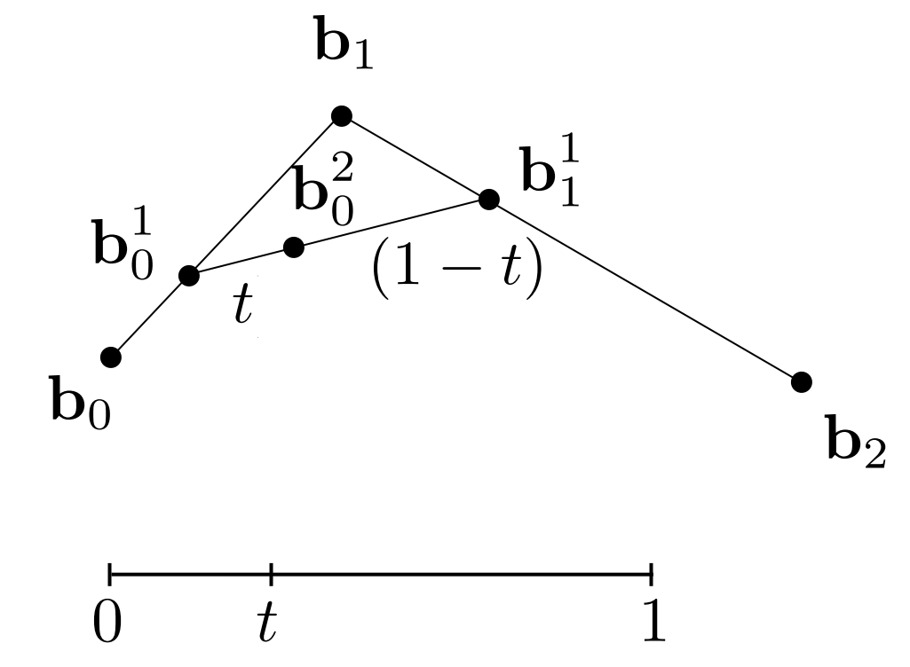
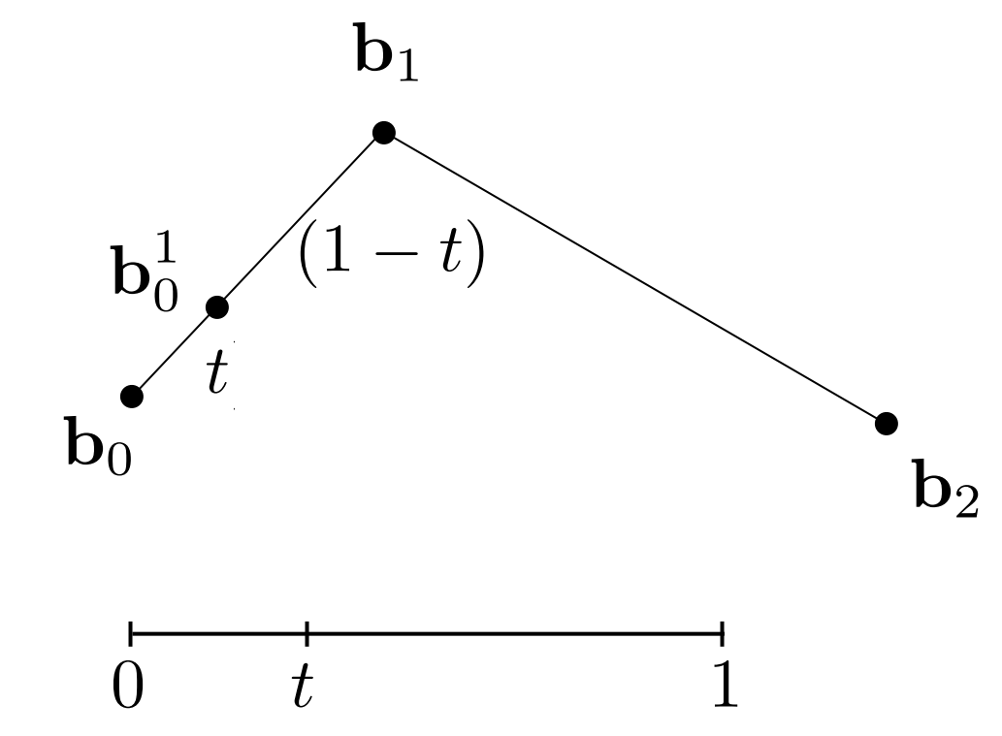
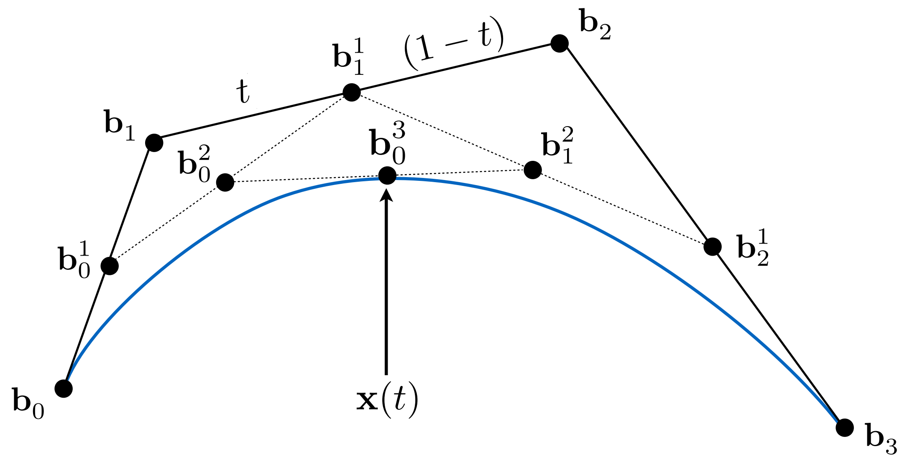
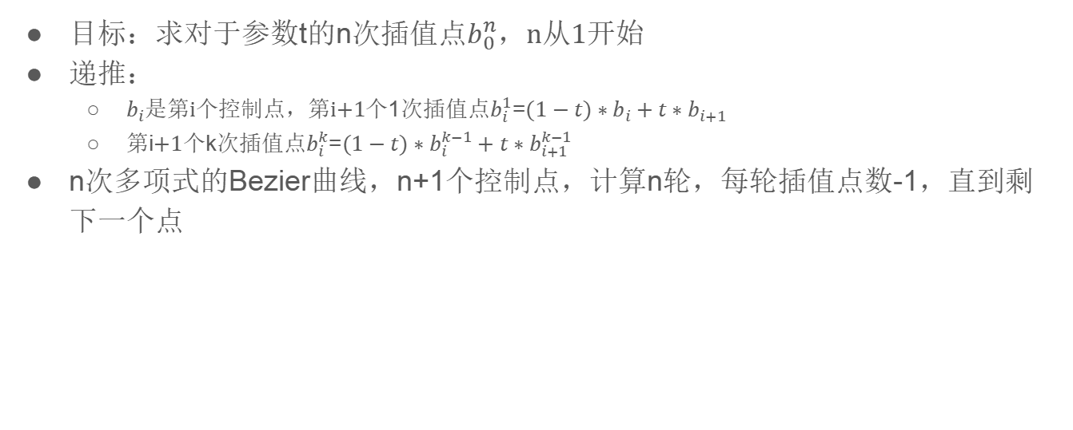
de Casteljau插值算法
目标：求对于参数t的n次插值点$b_{0}^{n}$，n从1开始
递推：
$b_{i}$是第i个控制点，第i+1个1次插值点$b_{i}^{1}$=$(1−t)∗b_{i}+t∗b_{i+1}$
第i+1个k次插值点$b_{i}^{k}$=$(1−t)∗b_{i}^{k−1}+t∗b_{i+1}^{k−1}$
n次多项式的Bezier曲线，n+1个控制点，计算n轮，每轮插值点数-1，直到剩下一个点

Slide 7
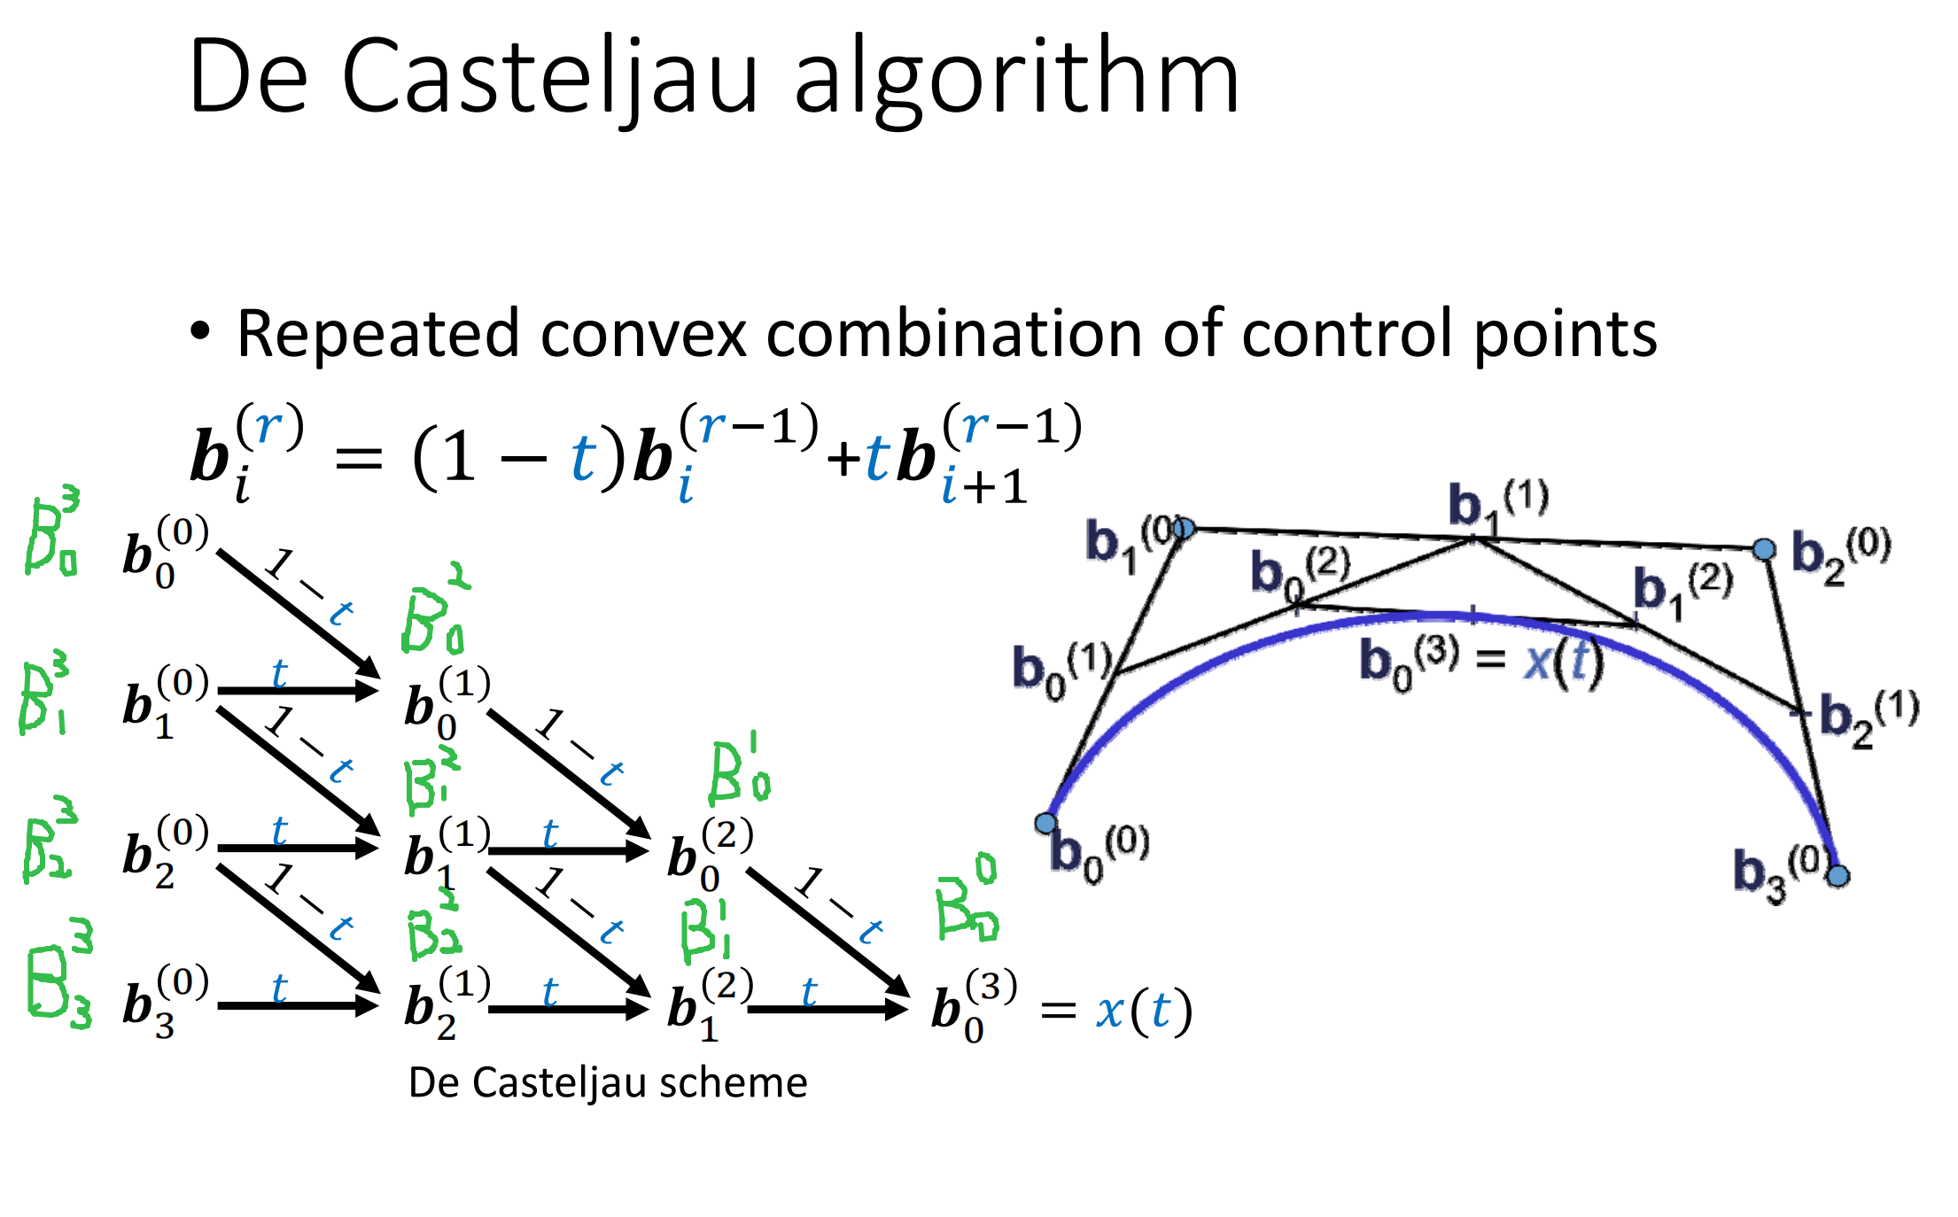
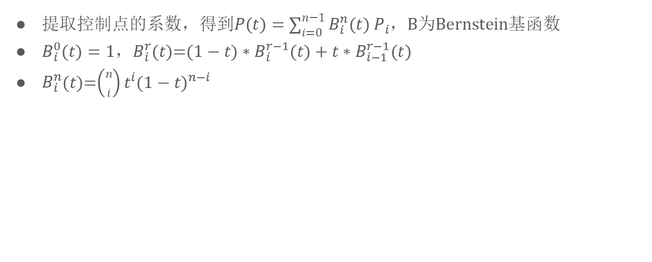
Bernstein基函数
提取控制点的系数，得到$P(t)=\sum_{i=0}^{n−1}{{B_{i}^{n}(t) P}_{i}}$，B为Bernstein基函数
$B_{i}^{0}(t)=1$，$B_{i}^{r}(t)$=${(1−t)∗B}_{i}^{r−1}(t)+{t∗B}_{i−1}^{r−1}(t)$
$B_{i}^{n}(t)$=$\left({n \atop i}\right)t^{i}{(1−t)}^{n−i}$

Slide 8
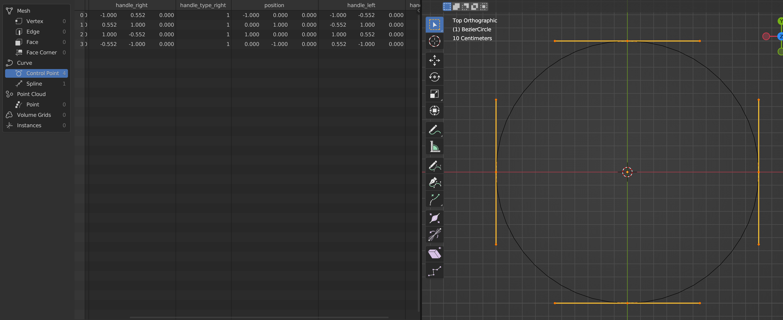
分段Bezier曲线
如何用Bezier拟合任意形状长曲线？
次数低则拟合能力有限
次数高则交互操作困难，调节不直观，不具备局部性，牵一发而动全身
常用分段3次Bezier曲线拟合，交互上通常将首尾控制点作为交互控制点，而中间控制点作为首尾控制点的handle拖动

Slide 9
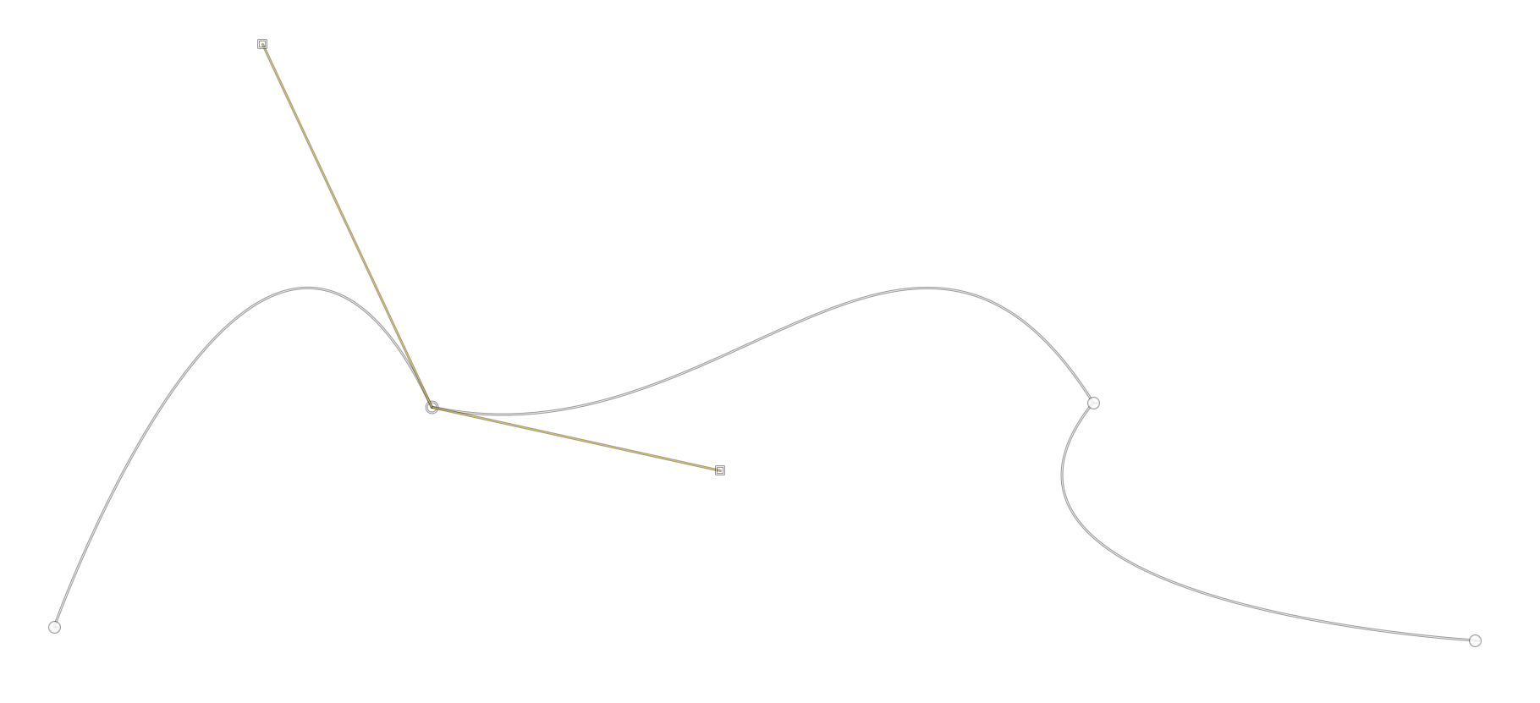
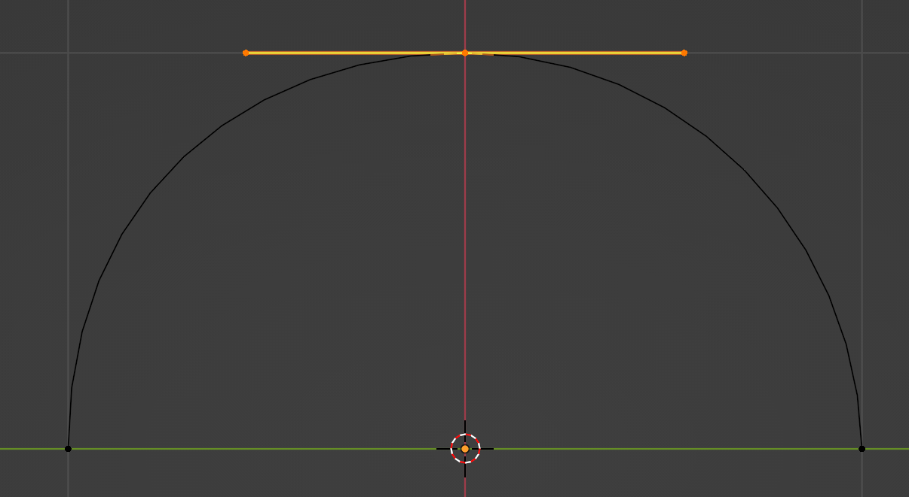
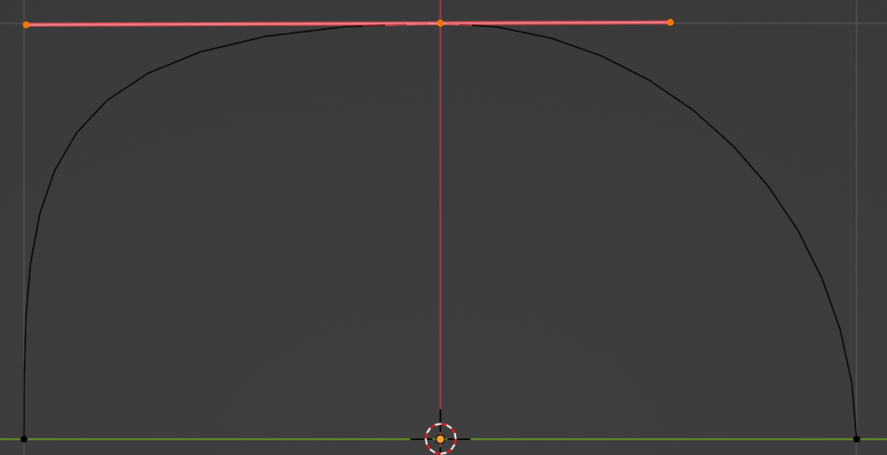
分段连续性
对t导数的连续性C vs 忽略大小只看方向的几何连续性G
C0连续：值连续，用上一段的终点作为下一段的起点即可
C1连续：一阶导数连续
G1连续：一阶导数（切线）方向连续，大小可以不连续
C2连续：二阶导数连续
...

Slide 10
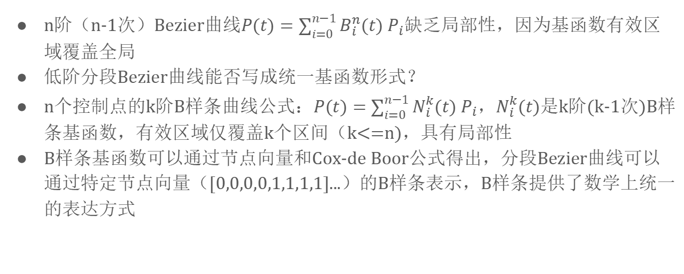
B样条的引入
n阶（n-1次）Bezier曲线$P(t)=\sum_{i=0}^{n−1}{{B_{i}^{n}(t) P}_{i}}$缺乏局部性，因为基函数有效区域覆盖全局
低阶分段Bezier曲线能否写成统一基函数形式？
n个控制点的k阶B样条曲线公式$：P(t)=\sum_{i=0}^{n−1}{{N_{i}^{k}(t) P}_{i}}$，$N_{i}^{k}(t)$是k阶(k-1次)B样条基函数，有效区域仅覆盖k个区间（k<=n)，具有局部性
B样条基函数可以通过节点向量和Cox-de Boor公式得出，分段Bezier曲线可以通过特定节点向量（[0,0,0,0,1,1,1,1]...）的B样条表示，B样条提供了数学上统一的表达方式

Slide 11
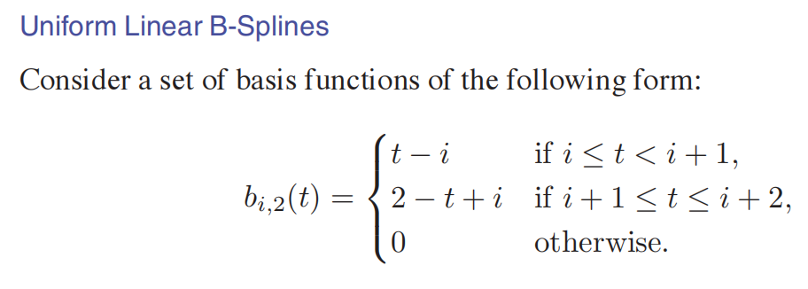
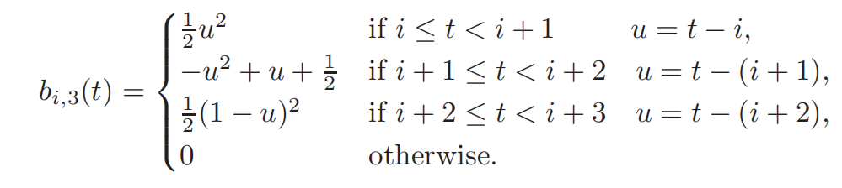
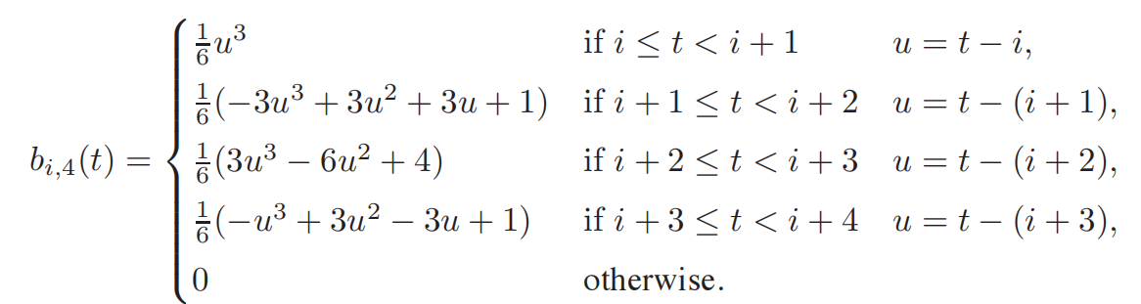
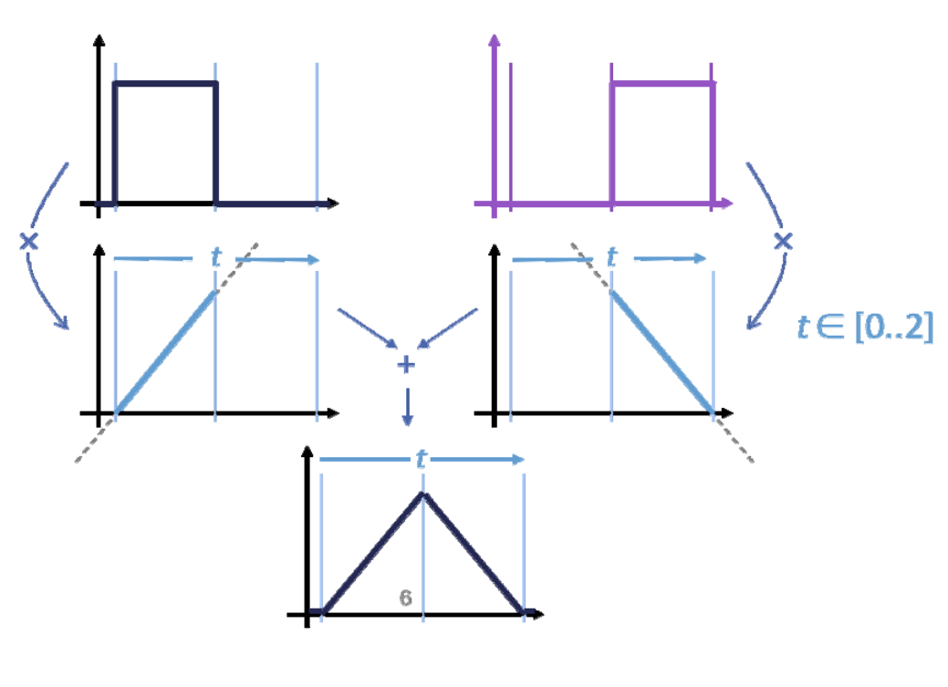
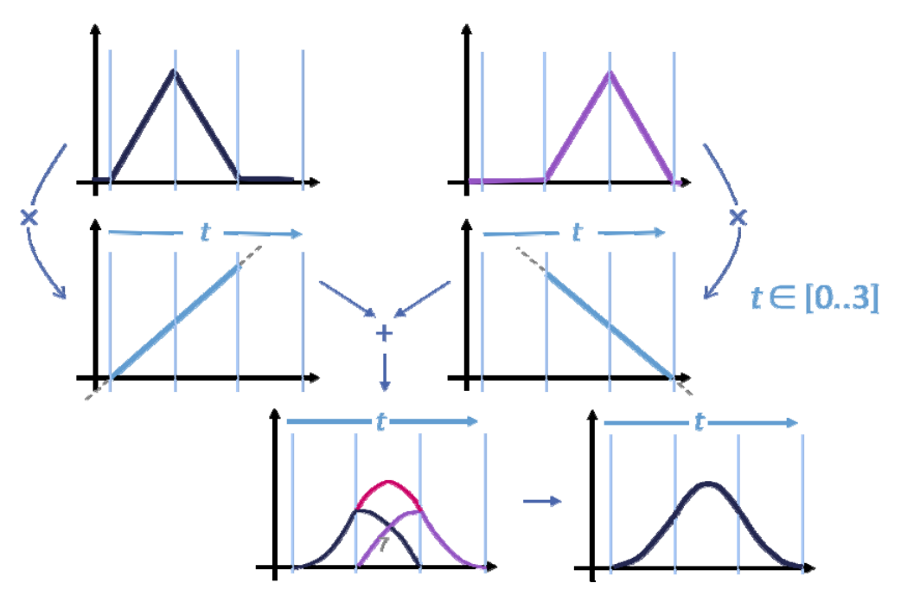
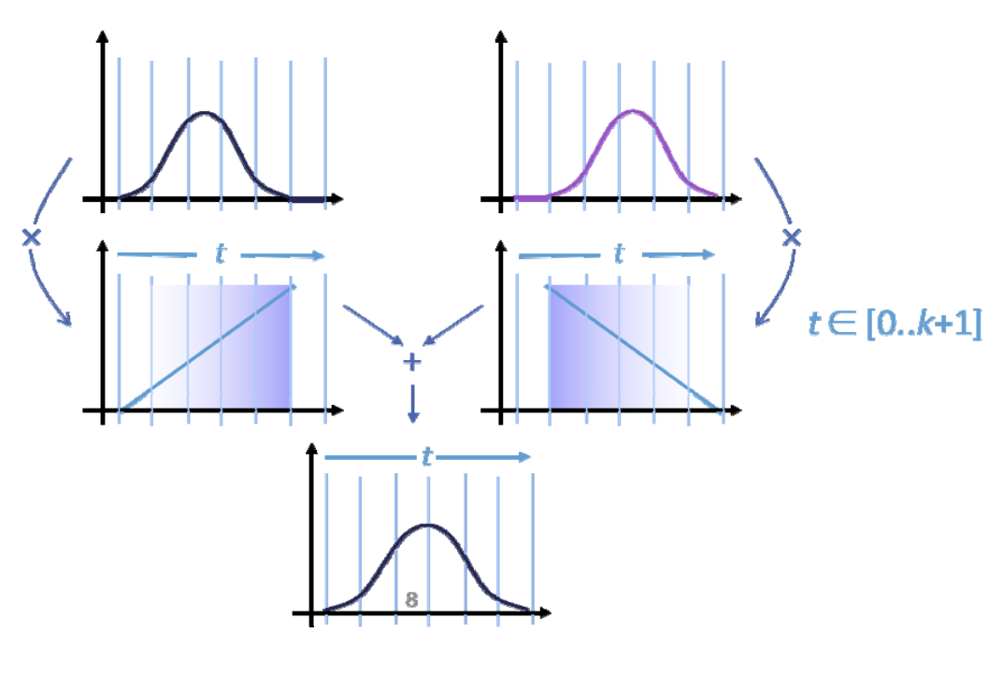
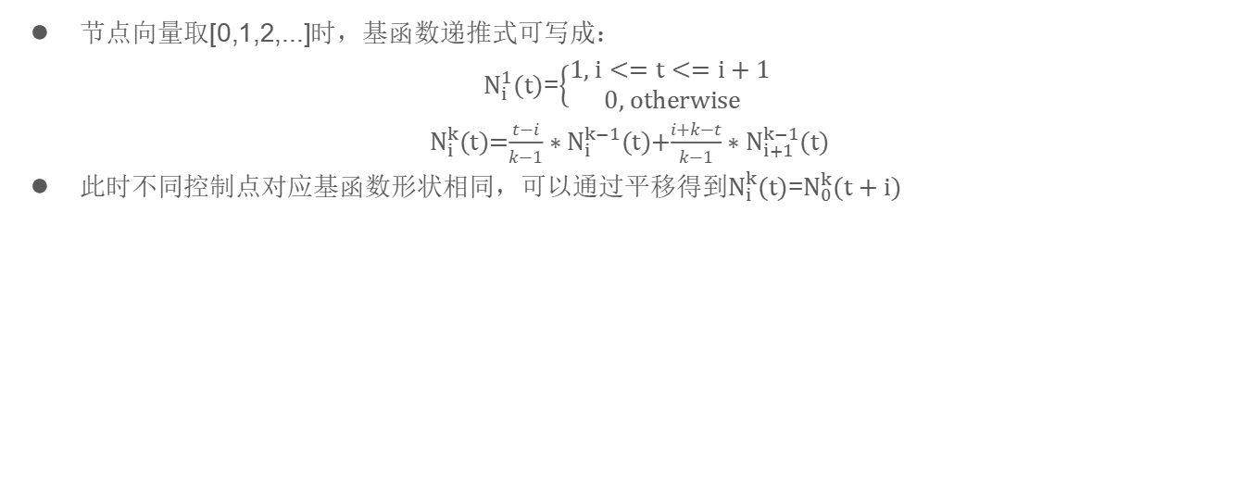
Cox-de Boor公式：均匀取值
节点向量取[0,1,2,...]时，基函数递推式可写成：
$N_{i}^{1}(t)$=$\left\{\begin{aligned}1, i<=t<=i+1 \\ 0, otherwise\end{aligned}\right.$
$N_{i}^{k}(t)$=${\frac{t−i}{k−1}∗N}_{i}^{k−1}(t)$+$\frac{i+k−t}{k−1}∗N_{i+1}^{k−1}(t)$
此时不同控制点对应基函数形状相同，可以通过平移得到$N_{i}^{k}(t)$=$N_{0}^{k}(t+i)$

Slide 12
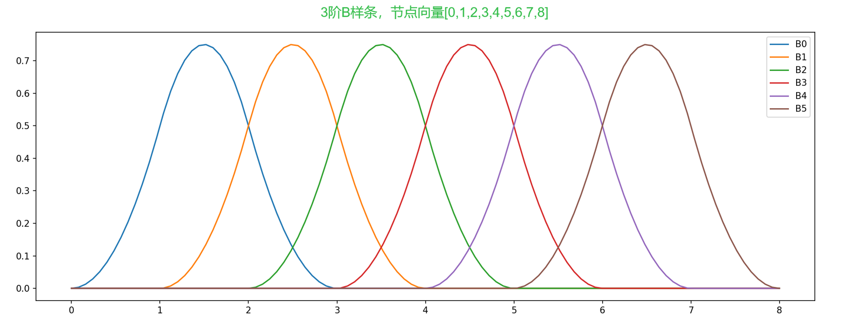
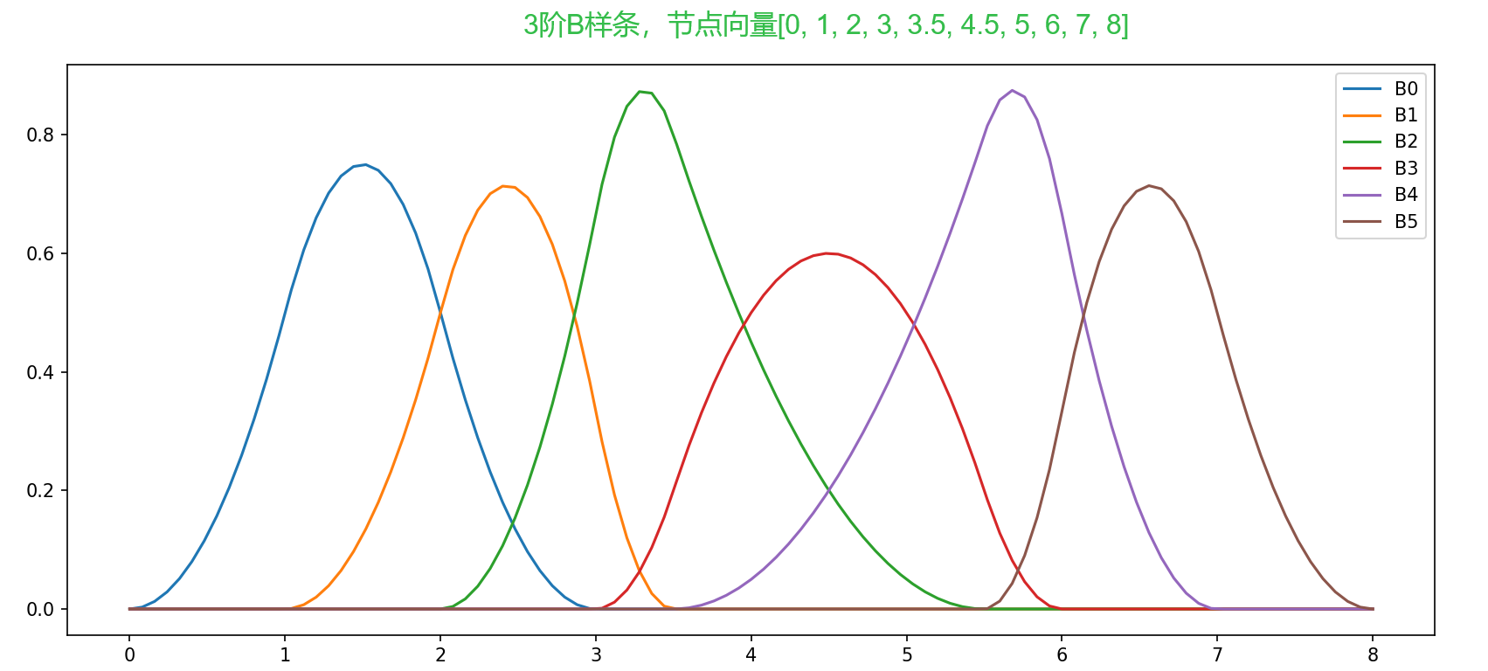
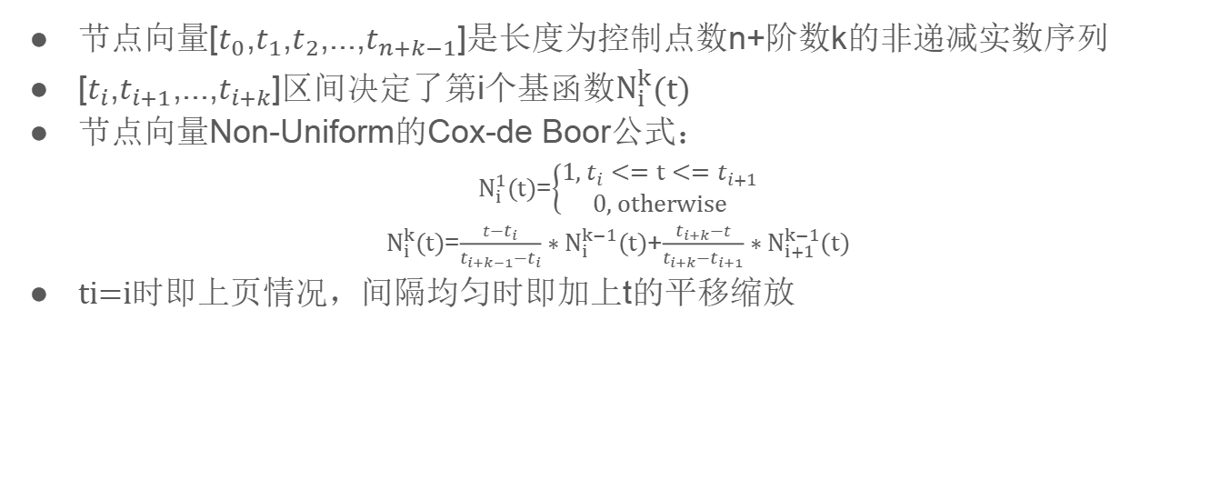
节点向量knot vector和Cox-de Boor公式
节点向量[$t_{0}$,$t_{1}$,$t_{2}$,...,$t_{n+k−1}$]是长度为控制点数n+阶数k的非递减实数序列
[$t_{i}$,$t_{i+1}$,...,$t_{i+k}$]区间决定了第i个基函数$N_{i}^{k}(t)$
节点向量Non-Uniform的Cox-de Boor公式：
$N_{i}^{1}(t)$=$\left\{\begin{aligned}1, t_{i}<=t<=t_{i+1} \\ 0, otherwise\end{aligned}\right.$
$N_{i}^{k}(t)$=${\frac{t−t_{i}}{t_{i+k−1}−t_{i}}∗N}_{i}^{k−1}(t)$+$\frac{t_{i+k}−t}{t_{i+k}−t_{i+1}}∗N_{i+1}^{k−1}(t)$
ti=i时即上页情况，间隔均匀时即加上t的平移缩放

Slide 13
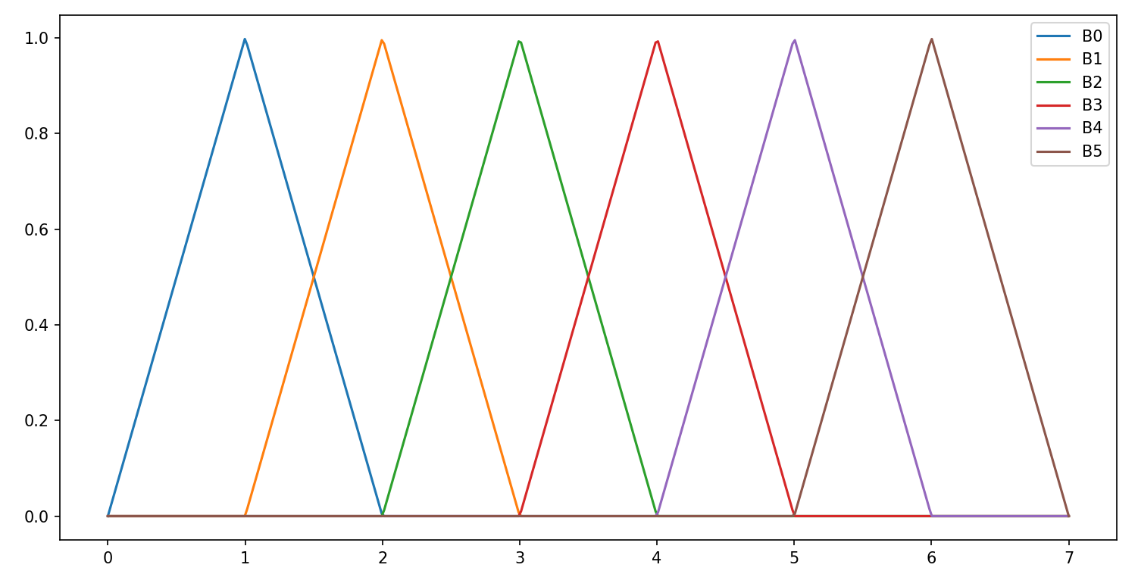
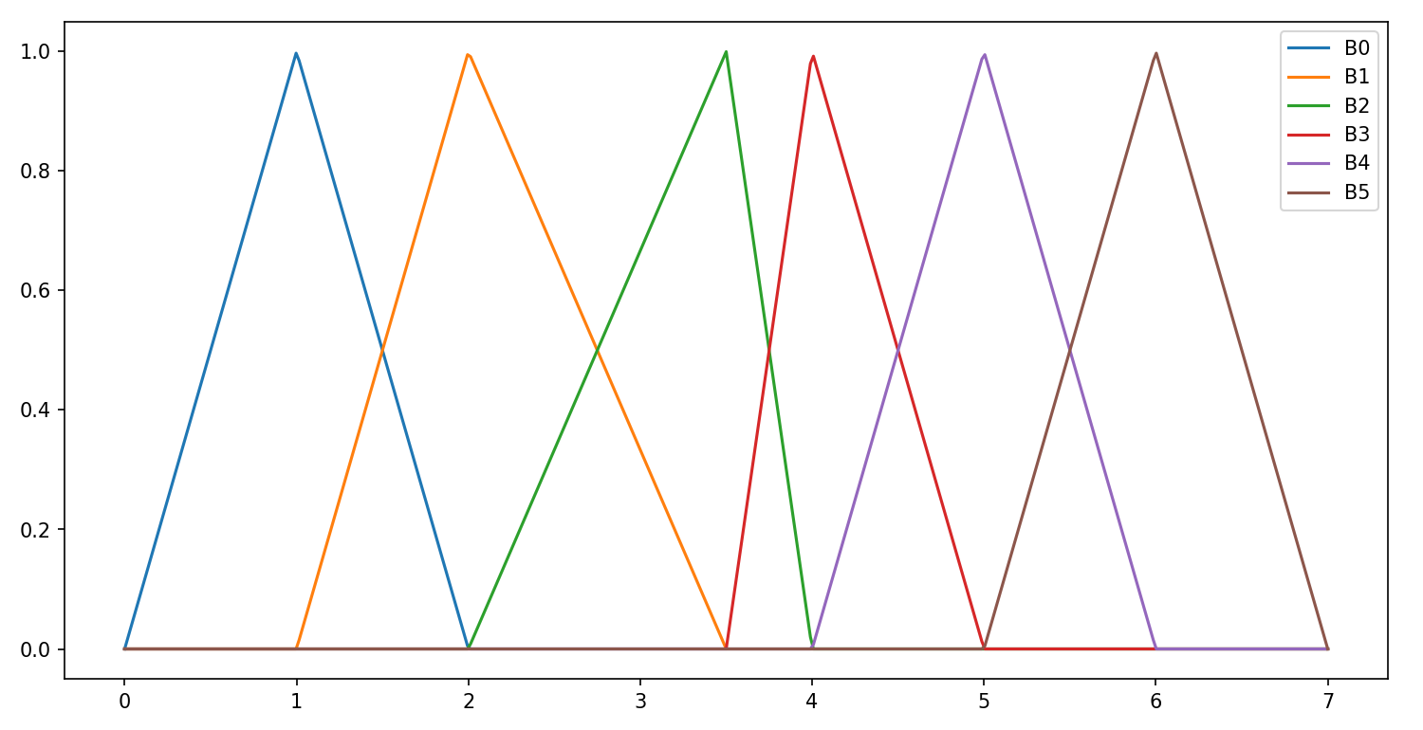
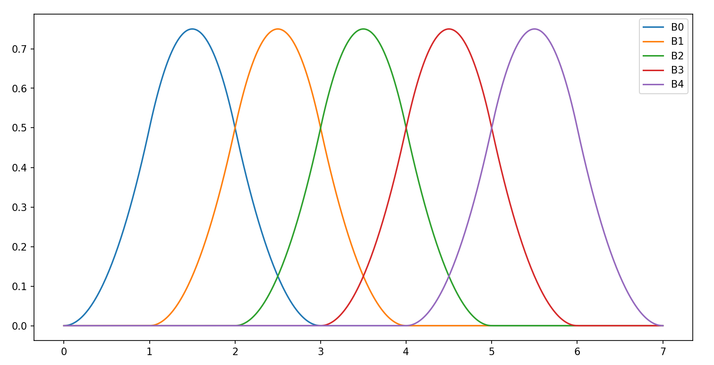
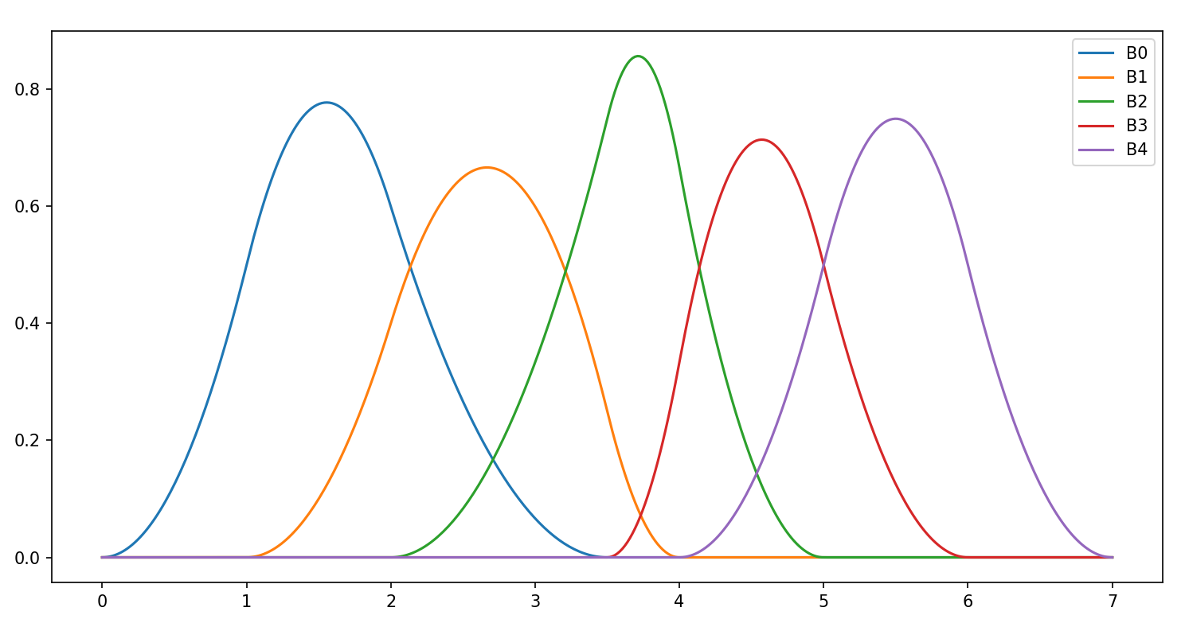
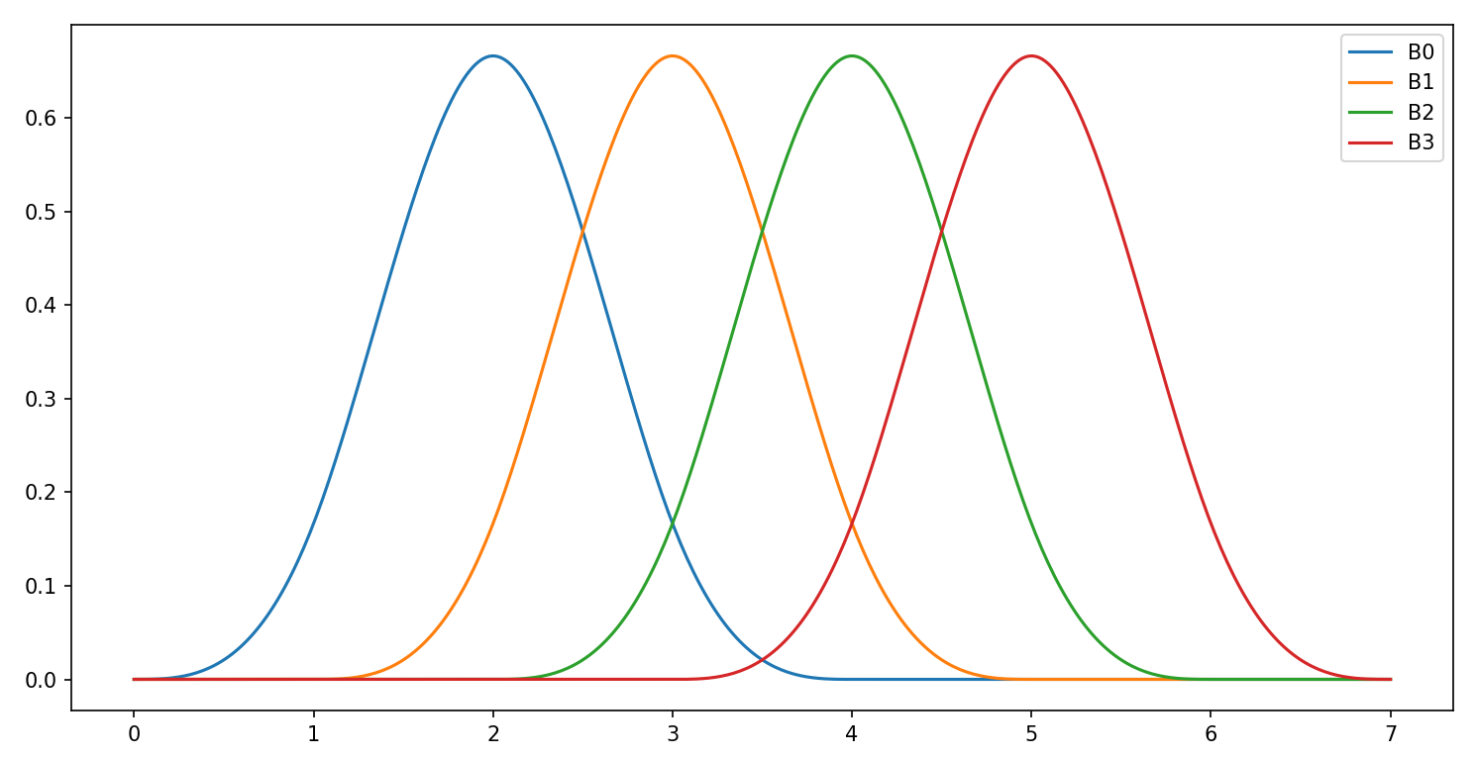
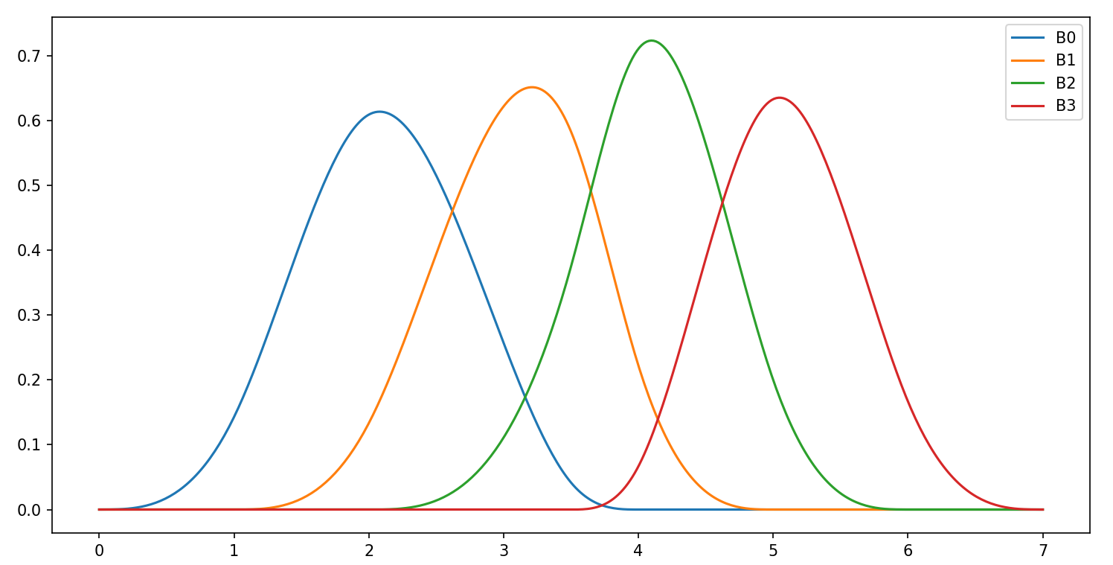
非均匀节点向量对函数形状的影响
左：节点向量[0,1,2,3,4,5,6,7]的2、3、4阶B样条基函数
右：节点向量[0,1,2,3.5,4,5,6,7]的2、3、4阶B样条基函数

Slide 14
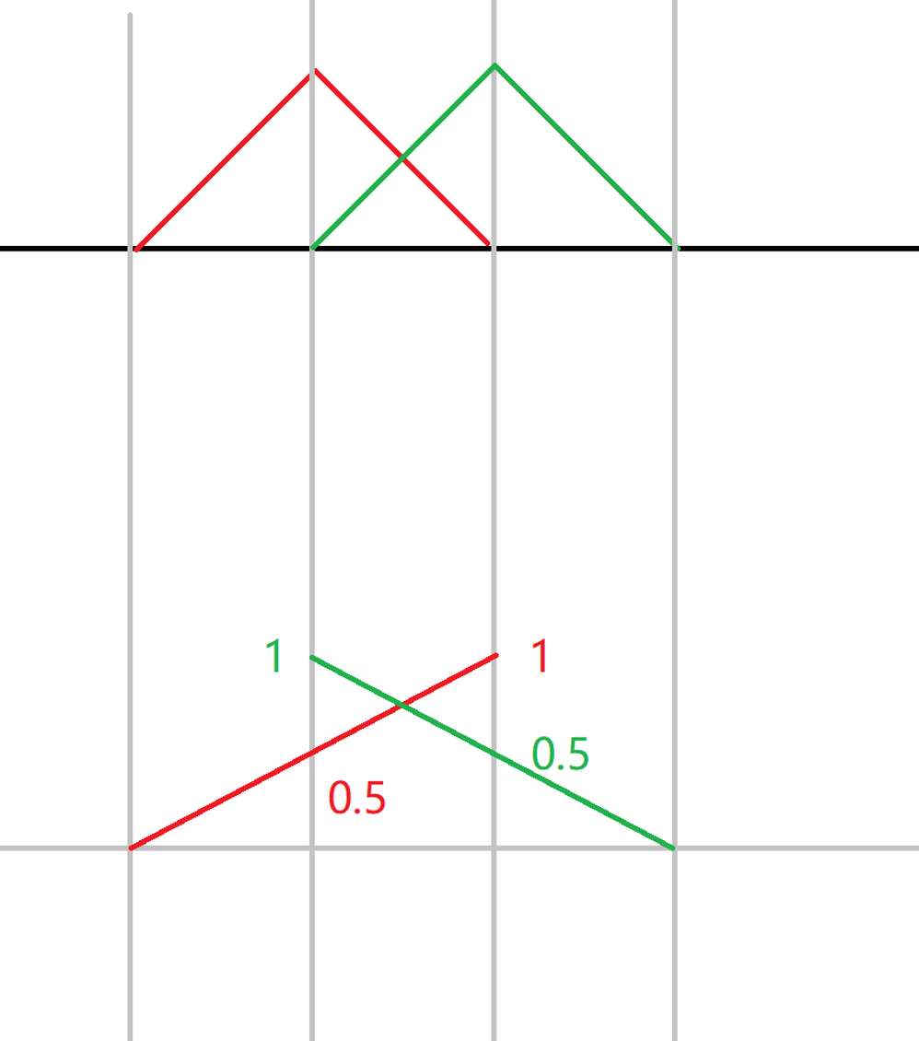
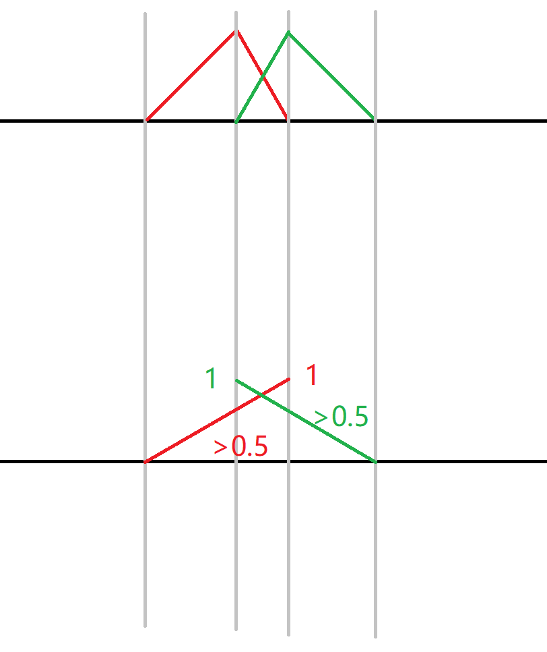
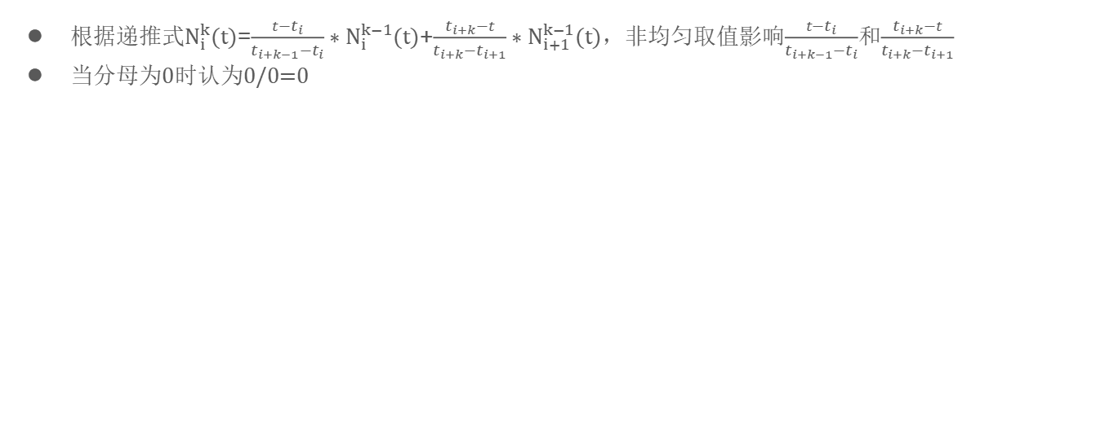
非均匀节点向量对函数形状的影响
根据递推式$N_{i}^{k}(t)$=${\frac{t−t_{i}}{t_{i+k−1}−t_{i}}∗N}_{i}^{k−1}(t)$+$\frac{t_{i+k}−t}{t_{i+k}−t_{i+1}}∗N_{i+1}^{k−1}(t)$，非均匀取值影响$\frac{t−t_{i}}{t_{i+k−1}−t_{i}}$和$\frac{t_{i+k}−t}{t_{i+k}−t_{i+1}}$
当分母为0时认为0/0=0

Slide 15
非均匀节点向量对函数形状的影响
k=2：影响仅表现在区间压缩
k>=3：被压缩的区间值被挤高

Slide 16
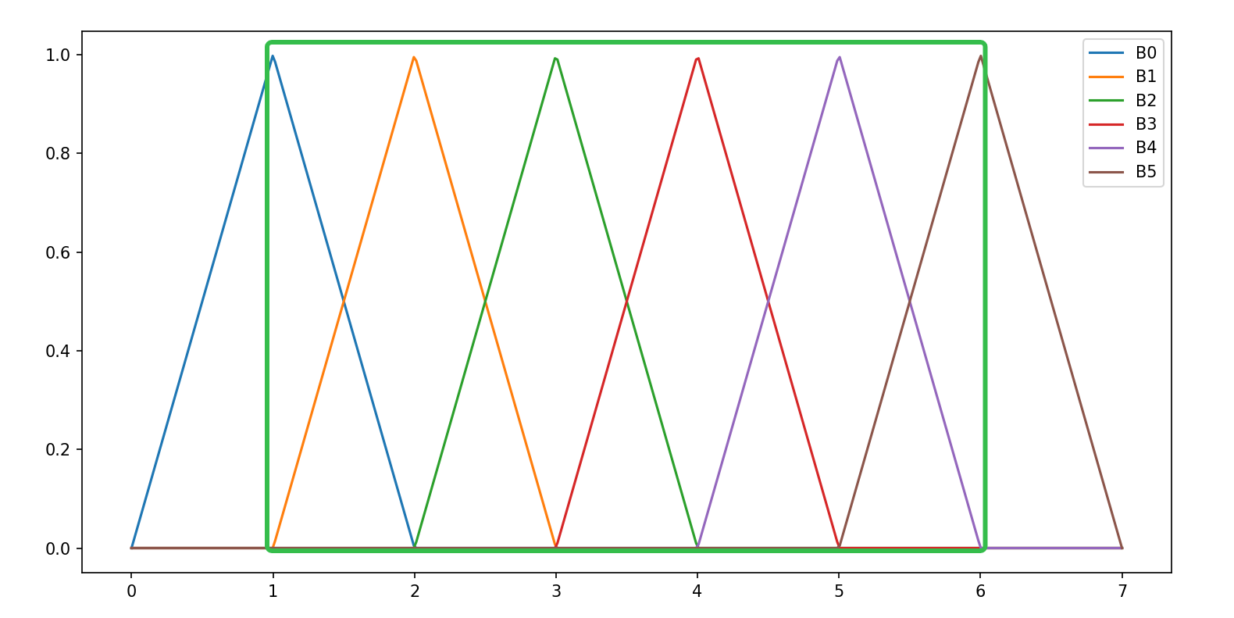
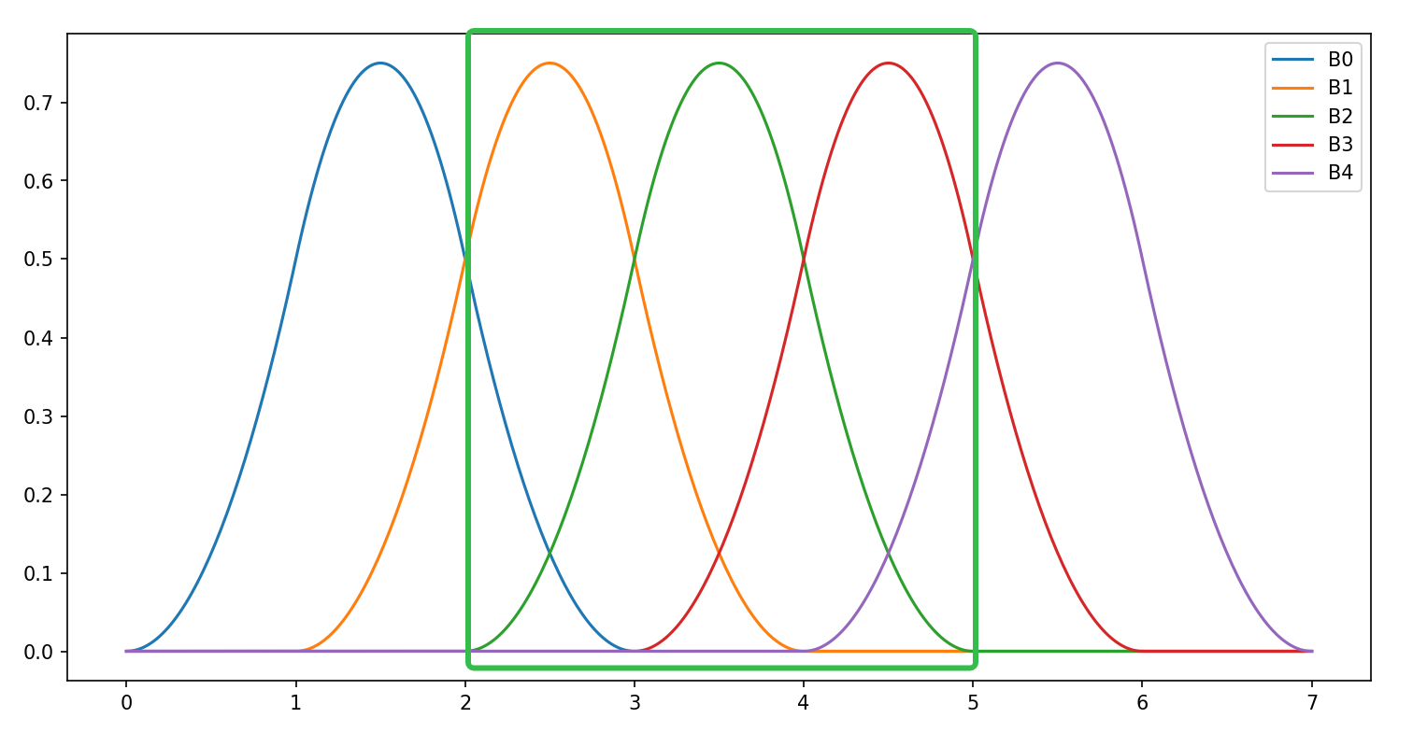
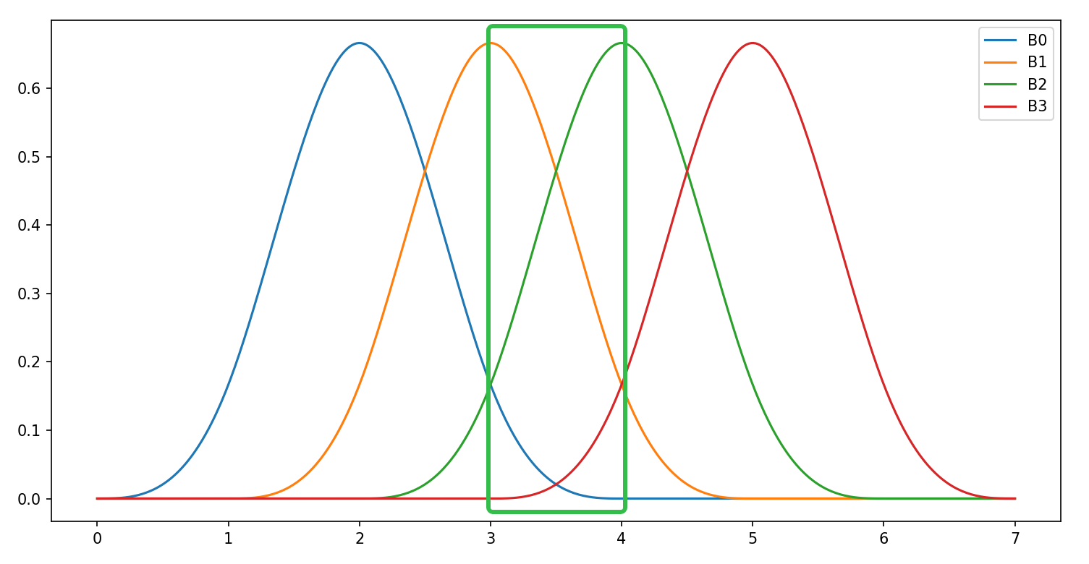
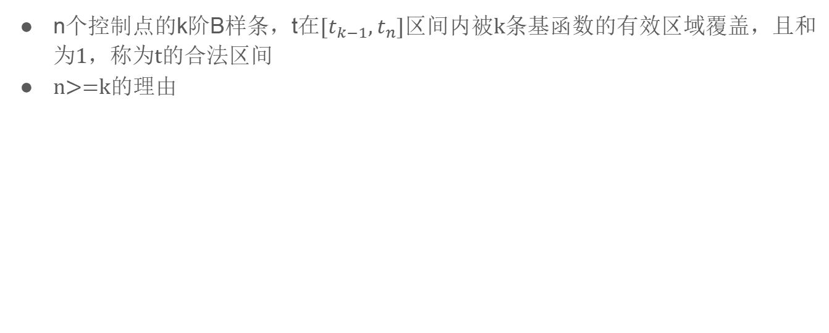
基函数加权性和t的合法区间
n个控制点的k阶B样条，t在${[t}_{k−1},t_{n}]$区间内被k条基函数的有效区域覆盖，且和为1，称为t的合法区间
n>=k的理由

Slide 17
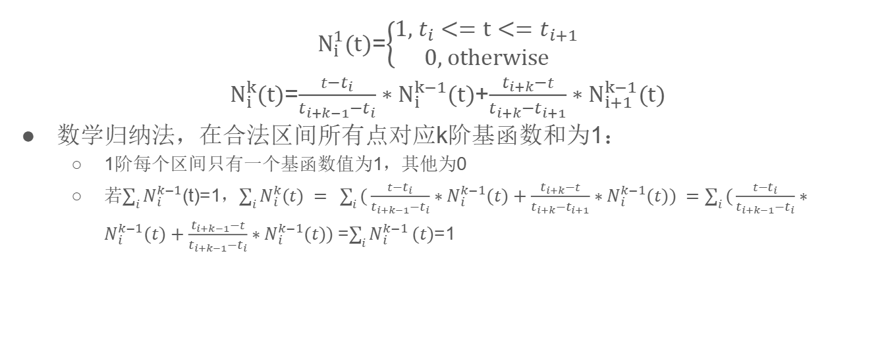
加权性证明
$N_{i}^{1}(t)$=$\left\{\begin{aligned}1, t_{i}<=t<=t_{i+1} \\ 0, otherwise\end{aligned}\right.$
$N_{i}^{k}(t)$=${\frac{t−t_{i}}{t_{i+k−1}−t_{i}}∗N}_{i}^{k−1}(t)$+$\frac{t_{i+k}−t}{t_{i+k}−t_{i+1}}∗N_{i+1}^{k−1}(t)$
数学归纳法，在合法区间所有点对应k阶基函数和为1：
1阶每个区间只有一个基函数值为1，其他为0
若$\sum_{i}{N_{i}^{k−1}}$(t)=1，$\sum_{i}{N_{i}^{k}(t) = \sum_{i}{(\frac{t−t_{i}}{t_{i+k−1}−t_{i}}}}∗N_{i}^{k−1}(t)+\frac{t_{i+k}−t}{t_{i+k}−t_{i+1}}∗N_{i}^{k−1}(t)) =\sum_{i}{(\frac{t−t_{i}}{t_{i+k−1}−t_{i}}}∗N_{i}^{k−1}(t)+\frac{t_{i+k−1}−t}{t_{i+k−1}−t_{i}}∗N_{i}^{k−1}(t))$=$\sum_{i}{N_{i}^{k−1}}(t)$=1

Slide 18
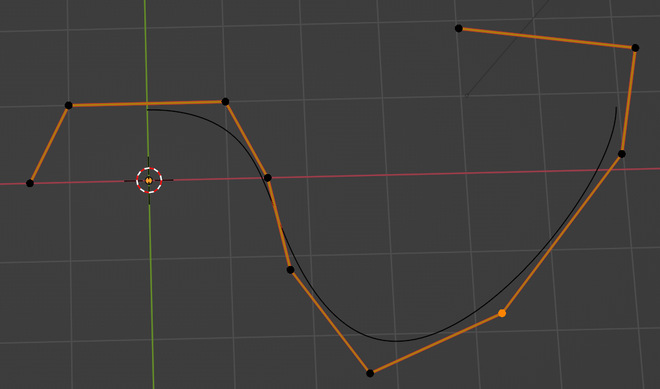
加权性作用：凸包性
因为每个点权重在0~1之间，曲线不会超出控制点构成的凸包

Slide 19
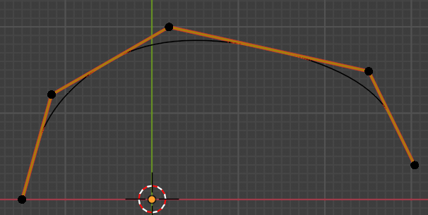
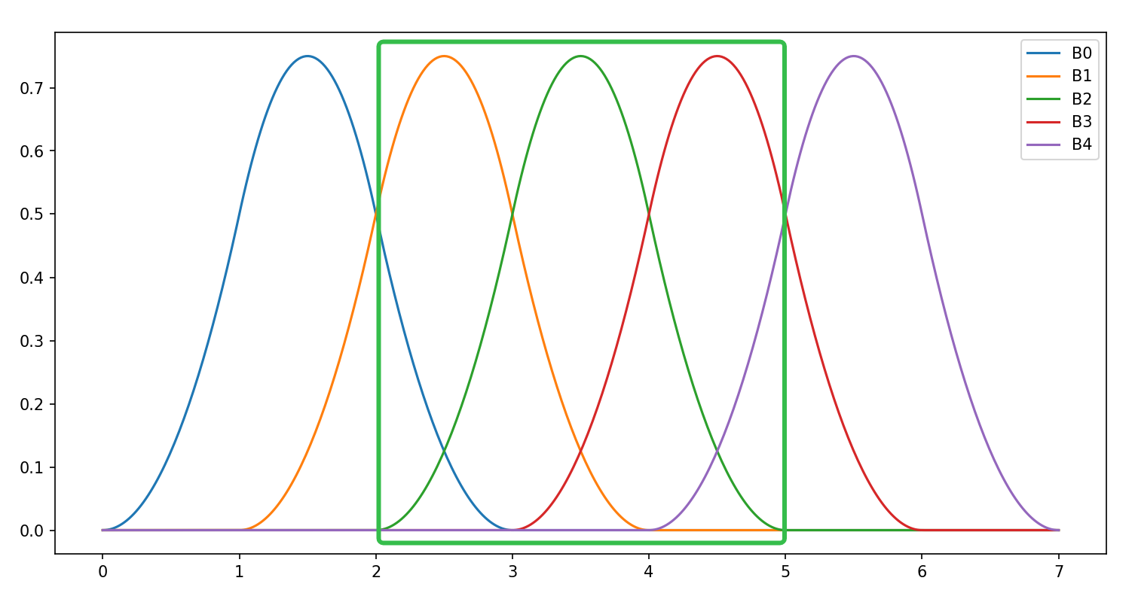
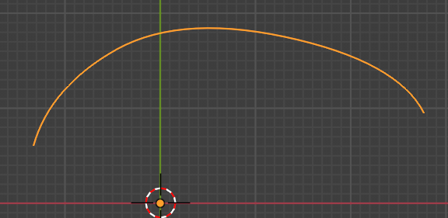
常用节点向量：均匀分布
典型节点向量[0,1,2,...n+k-1]，t合法区间[k-1,n]
一般来说不通过任何控制点

Slide 20



常用节点向量：首尾固定
典型节点向量[k个0,1,2,3,...,k个n-k+1]，t合法区间[0,n-k+1]
P0对应基函数在t取值最小时为1，P(n-1)对应基函数在t取值最大时为1，保证通过P0和P(n-1)

Slide 21



常用节点向量：分段k阶(k-1次）Bezier曲线
典型节点向量[k个0, k-1个1, k-1个2, ..., k个(n-k-1)/(k-1)]
第m*(k-1)到第(m+1)*(k-1)个控制点构成第m段k阶Bezier曲线，端点对应基函数值为1，通过端点

Slide 22

B样条基函数和Bernstein基函数
Bernstein基函数 $B_{i}^{0}(t)=1$，$B_{i}^{r}(t)$=${(1−t)∗B}_{i}^{r−1}(t)+{t∗B}_{i−1}^{r−1}(t)$
B样条Cox-de boor递推 $N_{i}^{k}(t)$=${\frac{t−t_{i}}{t_{i+k−1}−t_{i}}∗N}_{i}^{k−1}(t)$+$\frac{t_{i+k}−t}{t_{i+k}−t_{i+1}}∗N_{i+1}^{k−1}(t)$
以节点向量[0,0,0,1,1,2,2,2]为例，P0基函数有效区间[0,0],[0,0],[0,0],[0,1]，P1：[0,0],[0,0],[0,1],[1,1]，P2：[0,0],[0,1],[1,1],[1,2]，P3：[0,1],[1,1],[1,2],[2,2]，P4：[1,1],[1,2],[2,2],[2,2]，代入Cox-de boor公式

Slide 23


B样条基函数和Bernstein基函数
改写之前Bezier曲线的de Casteljau递推式，因为所有0次Bernstein都是1，用$B_{3}^{0}$替代$B_{0}^{0}$，可以得出de Casteljau是Cox-de boor的特殊形式

Slide 24


首尾相连的闭合B样条曲线
n个控制点k阶B样条曲线如果要首尾相连，相当于将开头k-1个控制点复制添加到控制点尾部，即n+k-1个控制点的k阶B样条曲线

Slide 25



NURBS：非均匀有理B样条
线性组合的B样条曲线无法精确表示圆等圆锥曲线
有理式 $P(t) = \frac{\sum_{i=0}^{n−1}{w_{i}N_{i}^{k}(t)P_{i}}}{\sum_{i=0}^{n−1}{w_{i}N_{i}^{k}(t)}}$ ，每个控制点的权重项wi，做加权平均
当wi为常数时，wi和分母可以忽略，因为基函数的加权性质

Slide 26




3阶NURBS精确表达圆弧
3阶Bezier形式下，令P0为(1,0)，P1为(1,1)，P2为(0,1)，P0 P2权重1，P1权重1/$\sqrt{2}$ ，可以精确表达1/4圆弧
可以验证，对任意t∈[0,1]，P(t)的x y分量平方和为1

Slide 27

Blender代码赏析：整体流程
根据分辨率和控制点数得到所有采样点t值
calculate_knots计算节点向量
calculate_basis_cache计算每个采样点t对应控制点起始index（共有k个控制点和基函数影响采样点），和k个基函数在t取值

Slide 28

Blender代码赏析：节点向量长度
非闭合NURBS节点向量长度为控制点数n+阶数k
闭合NURBS相当于把开头k-1个控制点复制到尾部的非闭合NURBS，因此节点向量长度n+2*k-1

Slide 29

Blender代码赏析：计算节点向量
Blender并不能任意指定节点向量，而是通过是否闭合cyclic，是否分段Bezier，是否通过首位控制点is_end_point配置计算得出节点向量
t区间间隔为1或0，is_end_point会使首尾各出现k个相同t值，is_bezier会使中间每个值重复k-1次
如5个控制点的3阶NURBS：
非is_end_point非is_bezier时，节点向量[0,1,2,3,4,5,6,7]
is_end_point非is_bezier时，节点向量[0,0,0,1,2,3,3,3]
is_end_point && is_bezier时，节点向量[0,0,0,1,1,2,2,2]

Slide 30

Blender代码赏析：计算基函数
根据采样点t，在节点向量找包含t的长度非0的区间
根据Cox-de boor递推式得到k个基函数在t点取值
返回r_start_index为第一个有效的控制点index，r_weights为k个基函数取值

Slide 31

Blender代码赏析：采样点求值
已知影响采样点的k个控制点及其基函数值以及NURBS的权重项，可得到采样点坐标以及其他需要插值的属性
index对控制点数n求余的原因是处理闭合曲线，超过n时从头开始找控制点

Slide 32

总结
B样条$P(t)=\sum_{i=0}^{n−1}{{N_{i}^{k}(t) P}_{i}}$，NURBS $P(t) = \frac{\sum_{i=0}^{n−1}{w_{i}N_{i}^{k}(t)P_{i}}}{\sum_{i=0}^{n−1}{w_{i}N_{i}^{k}(t)}}$，其中n为控制点数，k为阶数（k-1为多项式次数）
节点向量knot vector是长度n+k的非递减向量，决定了每个控制点对应基函数$N_{i}^{k}(t)$
Cox-de boor递推式：
$N_{i}^{1}(t)$=$\left\{\begin{aligned}1, t_{i}<=t<=t_{i+1} \\ 0, otherwise\end{aligned}\right.$
$N_{i}^{k}(t)$=${\frac{t−t_{i}}{t_{i+k−1}−t_{i}}∗N}_{i}^{k−1}(t)$+$\frac{t_{i+k}−t}{t_{i+k}−t_{i+1}}∗N_{i+1}^{k−1}(t)$
在${[t}_{k−1},t_{n}]$区间内每个点都有k个有效基函数，这是t的合法区间，合法区间内满足加权性，基函数总和为1
常见节点向量举例：不固定首尾[0,1,2,3,4,5,6,7]，固定首尾[0,0,0,1,2,3,3,3]，分段Bezier[0,0,0,1,1,2,2,2]
B样条包含分段Bezier，提供一种统一数学表达
NURBS每个控制点增加权重项，可以精确表达圆锥曲线，(x:1,y:0,w:1)，(x:1:y:1:w:1/sqrt(2))，(x:1,y:1,w:1)三个控制点可以表达1/4圆弧

